Slide 1
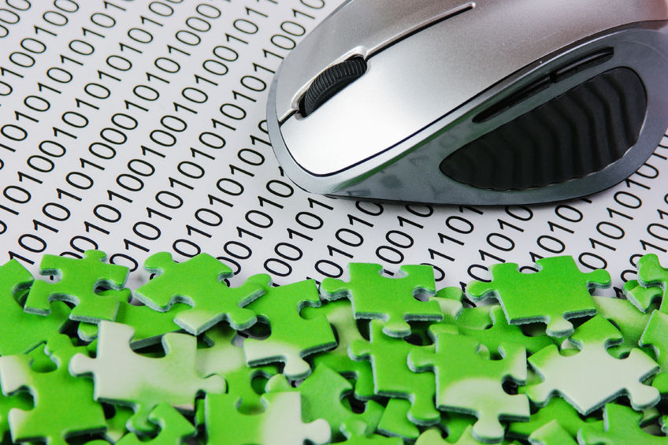
Introducció a la programació
Notes:
22500300

Slide 2
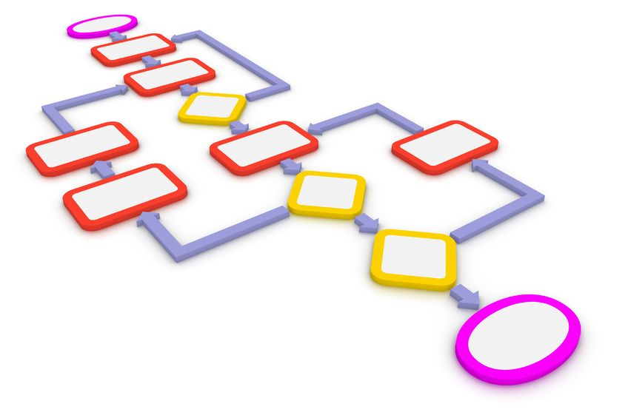
Introducció a la programació
Algorisme
Un algorisme és un conjunt finit d’operacions organitzades de manera lògica i ordenada que descriu el procés que cal seguir per solucionar un problema determinat.

Slide 3
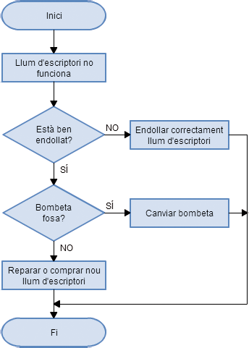
Introducció a la programació
Tècniques de representació
Els algorismes els podem representar de forma escrita, gràfica o matemàtica.
Els mètodes més coneguts i usuals són: llenguatge natural, pseudocodi, diagrames de flux i fórmules matemàtiques.
Diagrama de flux.

Slide 4
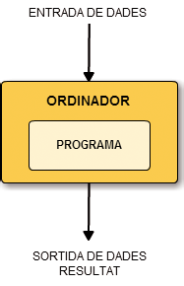
Introducció a la programació
Programa
Un programa informàtic és tota sèrie d’instruccions, ordenades i escrites en un llenguatge de programació determinat, que pot executar-se en un ordinador o en un dispositiu mòbil per dur a terme una tasca específica.
Notes:
Un programa informàtic és tota sèrie d’instruccions, ordenades i escrites en un llenguatge de programació determinat, que pot executar-se en un ordinador o en un dispositiu mòbil per dur a terme una tasca específica.

Slide 5
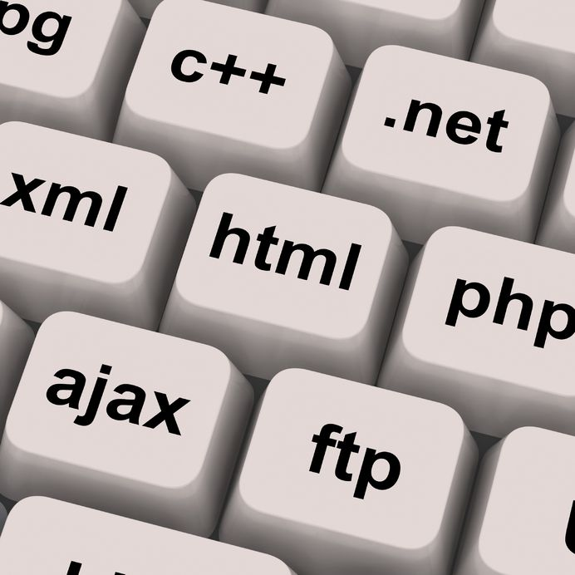
Introducció a la programació
Els llenguatges de programació
Els llenguatges de programació són eines que permeten crear programes informàtics i aplicacions mòbils. Són llenguatges de comunicació màquina-persona que s’utilitzen per definir un conjunt d’instruccions que, quan s’executen, poden controlar el comportament d’una una màquina.
Un dels més útils és Scratch, un llenguatge de programació amb una interfície gràfica molt senzilla i atractiva, desenvolupat en el MIT (Institut Tecnològic de Massachusetts).

Slide 6
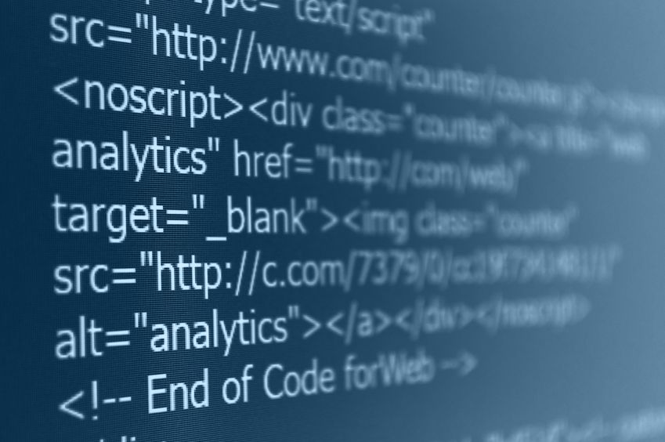
Introducció a la programació
Estructura del programa
Pot variar en funció del tipus de llenguatge de programació que fem servir, tot i això, es tracta d’una seqüència d’instruccions que donen una sèrie d’ordres que l'equip ha d'executar per efectuar una tasca determinada i manipular un conjunt de dades.

Slide 7
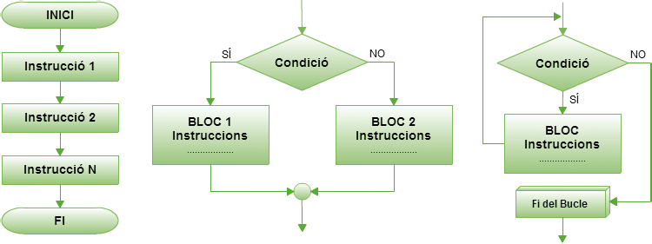
Introducció a la programació
Flux del programa
És l’ordre seqüencial en el qual s’executen les instruccions del programa:
Corresponen al flux seqüencial, selectiu o condicional i repetitiu.

Slide 8
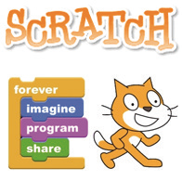
Introducció a la programació
Programació amb Scratch
Scratch és un llenguatge de programació amb una interfície gràfica molt senzilla i atractiva. Els avantatges principals que presenta Scratch són:
• És un programa gratuït i disponible per a diferents sistemes operatius.
• Permet compartir els projectes a través d’internet.

Slide 9
Introducció a la programació
Programació amb Scratch
• Està basat en blocs gràfics i té una interfície molt senzilla i intuïtiva.
• Té un entorn col·laboratiu mitjançant el qual es poden compartir projectes, scripts i personatges en la web.
• La creació de programes amb Scratch es fa mitjançant la unió de blocs gràfics que es van encaixant (només si són sintàcticament correctes) formant piles.
• Els programes
poden executar-se
directament sobre
el navegador
d'internet.

Slide 10
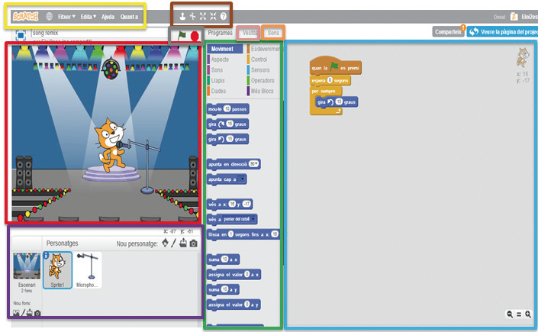
Introducció a la programació
Interfície de Scratch
Está formada per una espai de treball dividit en:
Menú principal.
Barra d’eines.
Escenari.
Categories de blocs.
Banderes.
Zona d’objectes i fons d’escenaris.
Àrea de programació.
Sons.
Vestits.

Slide 11
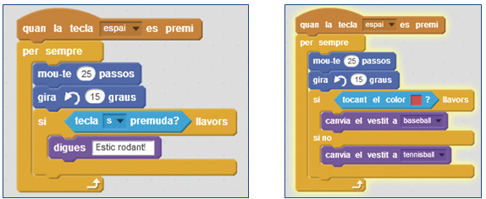
Introducció a la programació
Blocs de Scratch
La programació en Scratch s’estructura en una sèrie de seqüències de blocs que donen unes determinades instruccions, variables, condicions,...

Slide 12
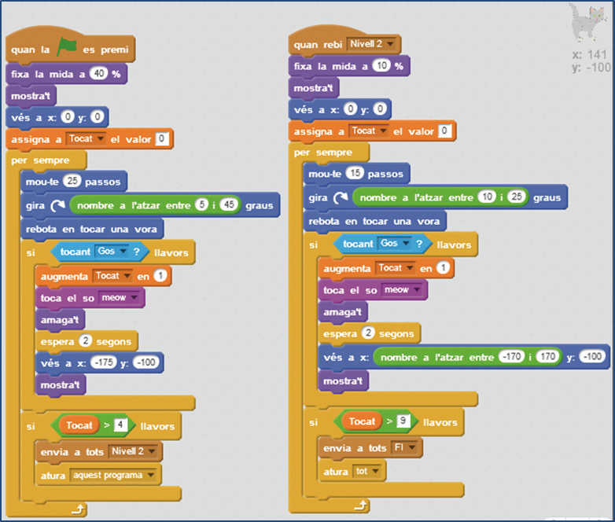
Introducció a la programació
Exemple de programació amb Scratch
Exemple d’introducció de la variable «Tocat» i de l’enviament de «missatges» per programar els moviments del Gat.
Per passar de nivell, el Gos ha de tocar 4 vegades el Gat.

